Slide 1
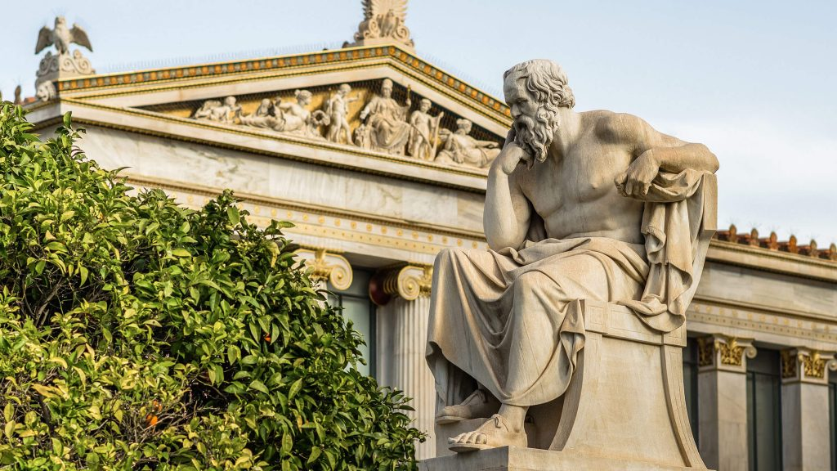
Las virtudes y la tragedia en la antigua Grecia (+ la Orestíada)

Slide 2
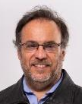
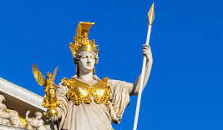
Narrativas de Justicia
Gonzalo Gamio

Slide 3
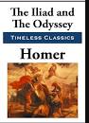
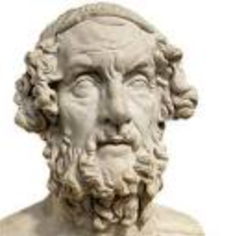
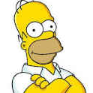

Slide 4
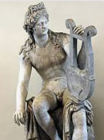
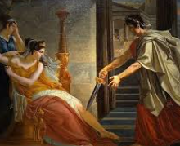
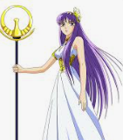
Apolo | Atenea | Orestes
Dios del Sol, la música, las artes, la poesía, la curación, la adivinación y un asteroide frecuente. | Diosa de la sabiduría, la estrategia militar y la justicia | De la dinastía de los Atreídas; prota-agonista de la Orestíada.

Slide 5
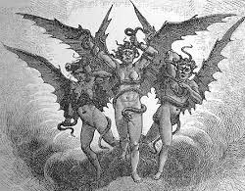
Las Erinias o furias
Son entidades ctónicas, o del inframundo.
Están asociadas a la venganza divina, especialmente en casos de parricidio o matricidio, o cualquier afrenta de sangre ante algún familiar, cosa muy mal vista en el imaginario griego.

Slide 6
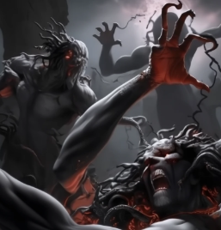
Las Erinias o furias
Son afines a las Moiras o Parcas, entidades del destino. Originalmente la función de las Erinias era cumplir las Moiras.
Son deidades más antiguas que Palas Atenea.
Encarnan la justicia retaliativa o retributiva (asociada a la venganza).

Slide 7
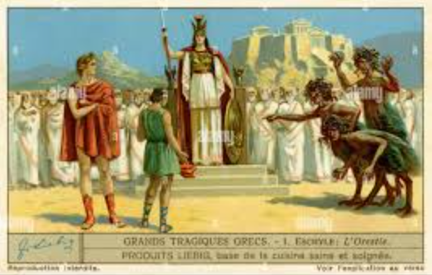
Atenea (jueza)
Apolo
(abogado defensor)
Orestes
(acusado)
Erinias
(Fiscalizadoras)

Slide 8
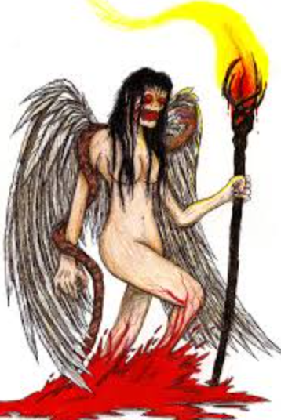
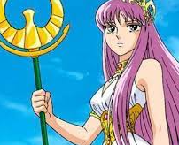
Tránsito de paradigma de Justicia
Erinias
Imparcialidad
Juicio
Deliberación
Venganza
?
Homero
Pericles
0
-800 circa
-400 circa
Virtudes Competitivas
(Rey Guerrero)
Virtudes Cooperativas
(Democracia)
Tránsito de paradigma de Justicia

Slide 9
Tránsito de paradigma de Justicia
Erinias
Imparcialidad
Juicio
Deliberación
Venganza
Gamio, en el apartado segundo de su ensayo La purificación del juicio político, refiere que:
“El tema de La Orestiada es la superación de la concepción “cósmica” de la justicia (díke) – expresada en la vindicación de la cadena de venganzas como modo de restituir el orden de las relaciones humanas – en la visión política de la justicia (dikaiosyne), centrada en el ejercicio de la deliberación cívica al interior de espacios públicos e instituciones libres.” (2005, p.8)
“El drama del príncipe argivo Orestes, el logro de su absolución ante el tribunal erigido por Atenea en el Areópago, bien podría ser considerado como la concreción de este cambio de paradigma y el acto fundacional de la racionalidad pública.” (2005, p.9)

Slide 10
El mundo helénico

Slide 11
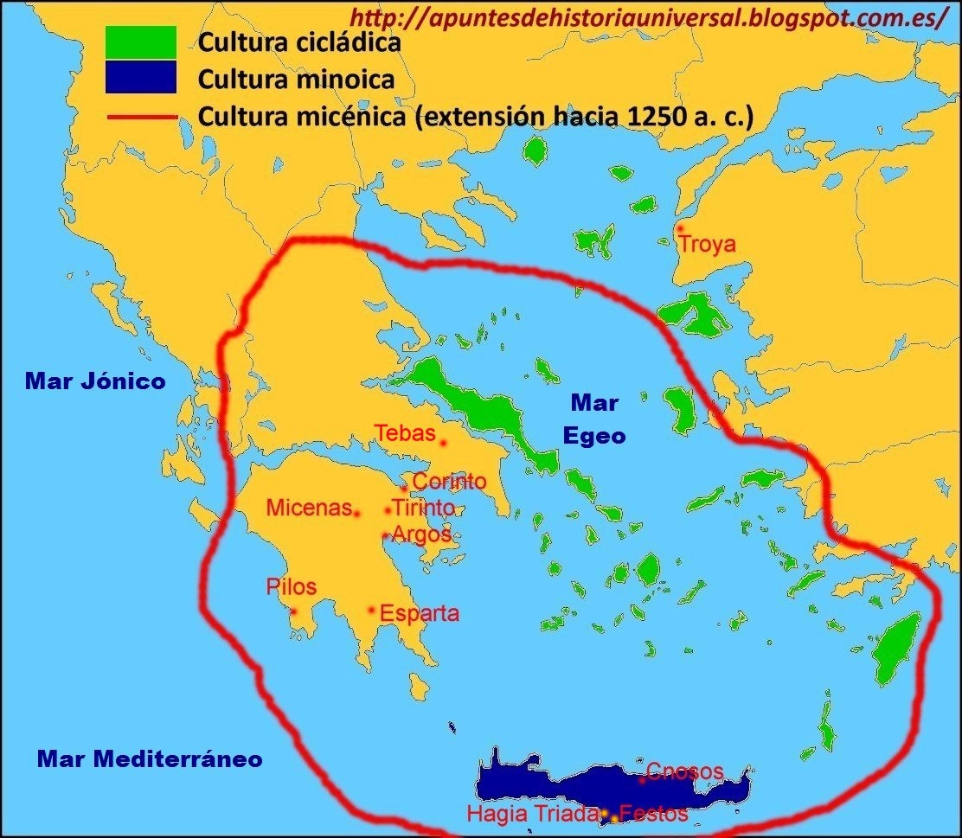
Lengua común
No existe Grecia, en sí misma, tal y como la conocemos ahora.

Slide 12
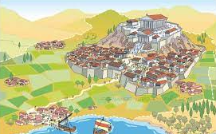
Lengua común
Conjunto de “poleis”: ciudades-estado con estructuras políticas diferentes; intereses diversos, guerras entre ellas. Se reconocen como parte de una unidad espiritual: la hélade.

Slide 13
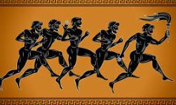
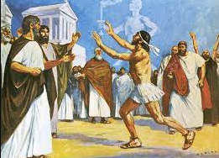
Lengua común
Comparten comercio, juegos, creencias.

Slide 14
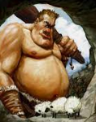
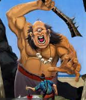
Lengua común
Lengua, cultura, culto compartido = humanidad

Slide 15
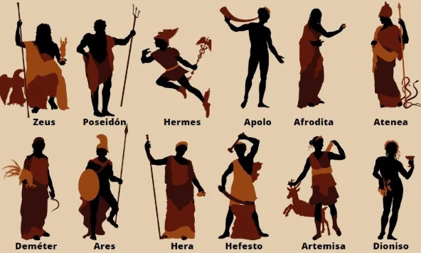
Culto compartido
Dioses olímpicos
Cielo
Trueno
Mares
Océanos
Terremotos
Mensajero
Viajeros
Comerciantes
Luz
Sol
Artes
Amor
Belleza
Sabiduría
Guerra
Tierra
Cultivo
Guerra
Violencia
Fuerza
Lealtad
Matrimonio
Familia
Fuego
Forja
Herreros
Naturaleza
Animales
Vino
Festividad
Embriaguez

Slide 16
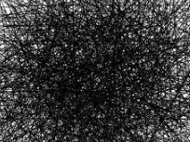
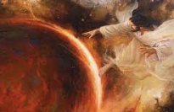

Culto compartido
Mitos = relatos sobre cosmos = Estructuración del universo

Slide 17
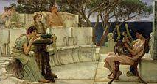
Culto compartido
El imaginario de Homero, preservado oralmente por mucho tiempo, luego por escrito. Se le memorizaba y recitaba; finalidad pedagógica. Objetivo religioso y político.

Slide 18
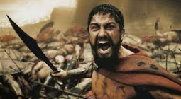
Culto compartido
Paradigma de la guerra; Victoria = seguridad y supervivencia. Si no se gana, al menos alcanzar la gloria.

Slide 19
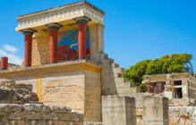
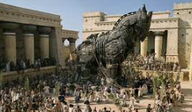
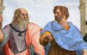
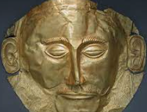
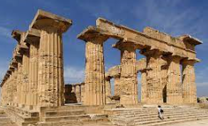
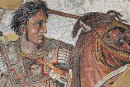
Minoica Micénica Época Oscura Época Arcaica Época Clásica Época Helenística
?
0

Slide 20
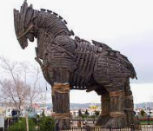
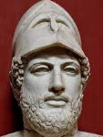

Troya
Pericles
0
Homero
-1200 circa
-800 circa
-400 circa
La Orestíada, escrita en el siglo de Pericles, se remite a hechos ocurridos antes y durante la épica de Homero

Slide 21
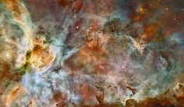
Universo = totalidad organizada parcialmente comprensible. El orden del cosmos

Slide 22
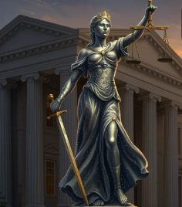
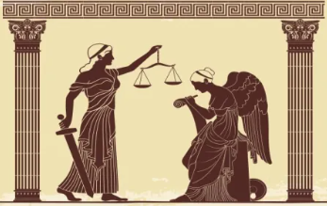
Diké y Themis (hija y madre)= Derecho y Justicia : Vigilancia del cosmos: En Roma: Iustitia
En la mitología griega, Themis es la titánide del orden divino, la justicia y la ley eterna, mientras que Diké es su hija y una de las Horas, la personificación de la justicia humana y el juicio justo. Ambas diosas están vinculadas a la justicia, pero Temis representa un orden cósmico y eterno, y Diké se enfoca en la justicia dentro de las relaciones humanas y la legalidad.

Slide 23
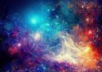
Cosmos = orden; Conservación del orden= Armonía

Slide 24
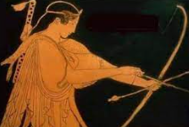
Equilibrio = conflicto o tensión de fuerzas contrapuestas que se anulan recíprocamente.
Si se cumple y mantiene el orden, honramos a la justicia, supervisora del cosmos

Slide 25
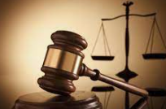
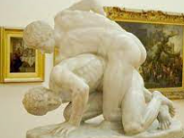
Lo justo = correcto, lo que es necesario que sea, la preservación del cosmos

Slide 26
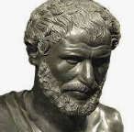
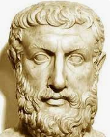
Heráclito = “Sol y estrellas no podrán sobrepasar sus límites o las erinias lo descubrirán. (Fragmento 94, Poema)”
Parménides = “El ser no puede ser, así ha sido encadenado por el derecho y la justicia” (?)

Slide 27
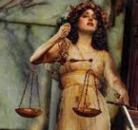
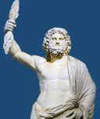
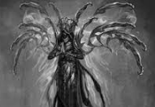
Crimen = herida al orden
Atenea
Justicia
Zeús
Ley
Orden del cosmos
Erinias (furias)
Castigo

Slide 28
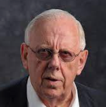
MacIntyre, en Tras la virtud, en el capítulo XI llamado “Las virtudes en Atenas”, señala que:
“<<Díké (justicia) significa básicamente el orden del universo>>, escribió Hugh Lloyd-Jones (1971, p. 161); dikaios (justo) es el hombre que respeta y no viola ese orden. (…) Incluso en siglo V (a.C.) la naturaleza de la relación entre la dikaiosyne y algún orden cósmico no está tan clara como lo estaba en los poemas homéricos. (…) Ser dikaios en Homero es no transgredir ese orden.”(1987,p.162)

Slide 29
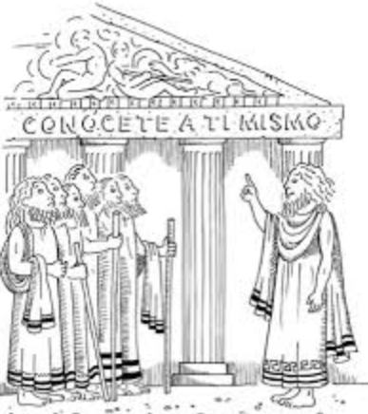
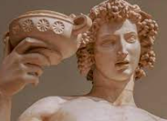
No hay idea de pecado
Desmesura (hybris)
“Conocete a ti mismo” “nada demasiado”
Quebrar el orden = excederse, hacer injusticia

Slide 30
LA
VIRTUD

Slide 31
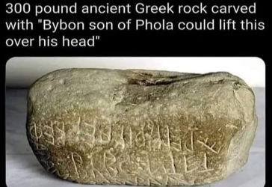

Slide 32
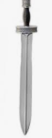


Virtud, virtuosidad o excelencia: función cabal del cumplimiento de algo. (Virtud del caballo, de la espada, de la nave)

Slide 33

“Vivir buscando y ejerciendo la virtud”

Slide 34

Pero; ¿cuál es la virtud de lo humano?

Slide 35
Virtudes homéricas vs virtudes democráticas
(competitivas vs cooperativas)
MacIntyre señala respecto a las virtudes éticas que:
“Adkins ha establecido una útil comparación, (…) contempla a las competitivas como de ascendencia homérica; las cooperativas representan el mundo social de la democracia ateniense” (1987, p.170)
“Cuando Isócrates alababa a Pericles, lo describía excediendo a los demás ciudadanos en ser sophrón, diakaios y sophos. (prudente, justo y sabio)” (Ib. p.173)

Slide 36

Homero como origen y cumbre de la virtud. Valentía en batalla, sabiduría y habilidad en la toma de decisiones.

Slide 37




Paradigma de la venganza
Virtudes del Rey Guerrero
Virtudes Competitivas:
Valentía
Vigor físico
Astucia
Virtudes sociales:
Lealtad, amistad (filia)
Hospitalidad (xenía), reciprocidad, justicia.

Slide 38
Alasdair MacIntyre señala:
“Formaba parte de su herencia homérica creer que la excelencia ha de juzgarse en términos de criterios establecidos dentro de alguna forma específica de actividad sistemática (…). Ser bueno significa ser bueno en alguna actividad o en el desempeño de algún papel en el contexto de tal actividad. Hay por lo menos siete tipos de actividades sistemáticas en los que tales criterios de excelencia se elaboran y se aplican a los mundos homéricos y post-homéricos.” (1994, p.47)
MacIntyre luego enumera en primer lugar la guerra y el combate, que se asocian al arquetipo de la victoria, pero luego deja entrever un sentido pragmático de la excelencia al mencionar campos como el de la navegación, la gimnasia o atletismo, la poesía, épica, lírica y dramaturgia, la agroganadería, la retórica y gobernabilidad, a las cuales habrá de agregarse la arquitectura, escultura, pintura y asimismo las matemáticas, filosofía y teología. Todas virtudes, aquellas, complementarias a las bélicas

Slide 39
Tránsito de paradigma de Justicia
Deliberación
Venganza
?
Homero
Pericles
0
-800 circa
-400 circa
Virtudes Competitivas
(Rey Guerrero)
Virtudes Cooperativas
(Democracia)

Slide 40

En siglo de Pericles: Legisladores, Logos, Isonomía; Un bien común; Política: excelencia de la cooperación.
Ya no Diké, sino Diakaiosyne: la observancia del orden público

Slide 41

Virtudes Cooperativas
Deliberación
MacIntyre señala que: “En Homero, la cuestión del honor es la cuestión de qué se le debe a un rey;
en Sófocles, la cuestión del honor se ha convertido en la cuestión de qué se le debe a un hombre.” (1987, p.169)
“Los atenienses en general admiten que las virtudes tienen su lugar dentro del contexto social de la ciudad-estado.
El ser buen hombre estará, según todo punto de vista griego, por lo menos muy vinculado a ser un buen ciudadano.”
(1987, p.172)

Slide 42
Sócrates: la virtud consiste en el conocimiento y la reflexión sobre lo que es correcto y bueno. Autoconciencia y la autorreflexión como caminos hacia la virtud.
Platón: la virtud es el resultado de la armonía entre las partes de la psique de un individuo: razón, espíritu y apetito. La virtud se contempla.
Aristóteles: la virtud es un hábito adquirido a través de la práctica y la educación. La virtud se encuentra en el punto medio entre los extremos de los vicios, y la excelencia moral es alcanzada al vivir de acuerdo con la razón. La virtud se practica.

Slide 43
LA TRAGEDIA

Slide 44

Tragós (carnero)
+
Hodi
(canción)
=
cantos dionisiacos procesionales

Slide 45

En siglo de Pericles
Tragedias: laboratorios pedagógicos
Interés por asuntos públicos y conflictos éticos
Sufrimiento y fracaso como aprendizaje
Pathémata Mathémata
Gamio: “Aprender a través del dolor. Esto constituye el corazón
mismo de la sabiduría trágica, auténtica forma de paideia – que
hunde sus raíces en la propia religiosidad griega.” (2005, p.5)

Slide 46


La tragedia tiene como finalidad una catarsis o purificación en el espectador.

Slide 47
Gamio señala lo siguiente en el primer apartado de su ensayo subtitulado: Tragedia y Política, el sentido ético-político de la katharsis:
“Es importante precisar qué se entiende aquí por “katharsis”. Como es sabido, este término proviene originariamente del vocabulario específico de la práctica médica, y se refiere al proceso por el cual el organismo se “purifica”, se “limpia” de impurezas a través de la administración de medicamentos. Analógicamente, esta expresión adquirió una dimensión práctica, que se aplica al espectáculo trágico, y a través de este, se proyectó al campo de la práctica política.” (2005, p.4)

Slide 48

Para Nietzsche, se podría decir, el punto más alto de la civilización griega es el desarrollo de la tragedia, por encima de la filosofía clásica.

Slide 49

Nietzsche, “el nacimiento de la tragedia”
“La falta de conocimiento que el ser humano tiene acerca de sí mismo es el problema sofocleo, la falta de conocimiento que el ser humano tiene acerca de los dioses es el problema esquileo.” (Parte 3)

Slide 50
Erinias
Juicio
Venganza
Imparcialidad
Tránsito de paradigma de Justicia

Slide 51
Tránsito de paradigma de Justicia
Erinias
Imparcialidad
Juicio
Deliberación
Venganza
?
Homero
Pericles
0
-800 circa
-400 circa
Virtudes Competitivas
(Rey Guerrero)
Virtudes Cooperativas
(Democracia)

Slide 52

El papel de la tragedia griega representa una parte del proceso de una civilización que transita de la mentalidad mítica, a una racional.

Slide 53


Cuando Alejandro Magno conquistó todo su Imperio, “helenizó” al mundo

Slide 54

¿Quién es Esquilo?
Soldado en guerra entre Griegos y Persas
Aunque no es el primero en hacer tragedias, es quien le otorga un nuevo uso, mediante la introducción de elementos tales como los tacones, el segundo personaje y el concepto de trilogía.
Ganó muchos premios y fue únicamente disputado por Sófocles y Eurípides.
De sus noventa obras, nos han sido conservadas siete.
SUFRIR PARA COMPRENDER
(Por eso el juicio tiene un carácter de revivir los hechos para reconstruirlos: hay un ejercicio de memoria en distintos sentidos; Además se renuncia a escenificar la violencia)

Slide 55
LA ORESTÍADA

Slide 56




Slide 57
Fuentes complementarias recomendadas y utilizadas:
https://www.youtube.com/watch?v=N-J3gg1rcIs&ab_channel=GusFai%3AFilosof%C3%ADa-Psicoan%C3%A1lisis-Psicolog%C3%ADa
+
Prólogo a la Orestíada por Juan L. Moyano Llerena S.J. (1946)

Slide 58


Slide 59


Slide 60
Atenea
Apolo
Erinias
Orestes

Slide 61

Agamenón mató a un ciervo sagrado de la diosa Artemisa y se jactó de su habilidad como cazador, lo que provocó su ira. Esto tuvo consecuencias graves para los griegos que se dirigían a Troya, ya que Artemisa detuvo los vientos. Para aplacarla, un vidente afirmó que Agamenón debía sacrificar a su hija Ifigenia.

Slide 62

Antes de partir a Troya, para garantizar los buenos vientos de navegación, Agamenón había sacrificado a su hija Ifigenia, luego de decirle que se casará con Aquiles.

Slide 63

Luego de los 10 años de la guerra de Troya, Agamenón regresa con un único barco y con Casandra.
Casandra tiene el don de la adivinación, pero la maldición de que nadie le cree.
Clitemnestra siente mucho odio por su esposo y el sacrificio de su hija hace 10 años.
Casandra adivinará los planes de Clitemnestra y Egisto, pero su maldición se cumplirá.

Slide 64

Egisto
Amante de Clitemnestra
Sobrino/primo de Agamenón
Clitemnestra
Esposa de Agamenón
Madre de Orestes
Agamenón
Rey de Micenas
Hermano de Menealo
Cuñado de Helena de Troya

Slide 65

Clitemnestra y Egisto matan a Agamenón y se quedan como tiranos de Micenas

Slide 66

Orestes se escabulle al palacio con la ayuda de su hermana Elektra y mata a Egisto primero, y a su madre después.

Slide 67

Orestes
Egisto

Slide 68

Orestes mata a Egisto

Slide 69

Orestes
Clitemnestra
Egisto

Slide 70

Las erinias
Orestes
Clitemnestra

Slide 71

Orestes y las Erinias Ctónicas

Slide 72

El tema de la Orestíada, fundamentalmente, es la Justicia.
Transición:
La justicia tribal está basada en la venganza,
mientras que,
la justicia “democrática” supone procesos objetivos de consenso y deliberación.

Slide 73

Los Atridas (Linaje y familia de Orestes)

Slide 74

Tántalo
Es invitado a un festín de los dioses por el mismo Zeús, y ahí, roba el néctar (vino divino) y la ambrosía (comida que concede inmortalidad).
Reveló secretos de los dioses a los mortales (por esto se le considera una deidad prometéica).
Tántalo quiso retribuir el favor a los dioses y les invitó a un banquete, pero por falta de comida, hubo de cocinar a su pequeño hijo, y ofrecerlo en sacrificio, (un sacrificio que los dioses aborrecen). Sólo Démeter en luto por Perséfone come, pero el resto se rehusa.
Zeús ordena que se rescate al muchacho descuartizado, Pélope, y en un caldero se junten sus partes de nuevo.
Finalmente es condenado a la parte más profunda del Tártaro o inframundo, a un espacio reservado para el castigo de lo malvados, en las profundidades designadas como mazmorras y lugares de torturas para los Titanes.
Su castigo consiste en estar parado en un lago hasta la barbilla debajo de un árbol lleno de frutos, pero siempre que quiere saciar su hambre o sed, el volumen del agua o el largo de los árboles cambia.

Slide 75


Pélope
Luego de ser descuartizado, pero reconstruido por Zéus y las Moiras, Pélope fue aprendiz de Zeús y esclavo de Poseídon.
Quiso desposar a una mujer, pero su padre le retó a una carrera en carros y así había matado a cincuenta pretendientes, pero con la ayuda de Poseídon, sabotearon su carro, y antes de morir, Mírtilo, el padre, le maldijo.
Sus hijos fueron Atreo, Tiestes y Crisipo. Los dos primeros, gemelos, fueron exiliados por matar al tercero.
Eventualmente Pélope dominó lo que luego de conoció como “la isla de Pélope”, o el Peloponeso.

Slide 76

Atreo y Tiestes están confrontados.
Tiestes es amante de la esposa de Atreo
Ambos se disputan el poder de Micenas
Atreo invita a un banquete a Tiestes, le sirve la mesa y luego de comer le presenta una bandeja con la cabeza, las manos y los pies de los hijos de Tiestes, ante lo cual, éste le lanza una maldición a sus descendientes.

Slide 77

Los Atridas

Slide 78

Los Atridas

Slide 79
Los Atridas – sucesos trágicos contextuales
Roba el néctar y ambrosía. Descuartiza a Pélope.
Mata a Mírtilo y éste le maldice.
Asesinado por sus hermanos.
Amante de la esposa de Atreo
Cocina y ofrece de comer a Tiestes sus propios hijos
Concibe un hijo de su padre.
Amante de la reina.
Mata a Atreo
Asesina a su esposo. Es asesinada por Orestes, su hijo.
Mata al ciervo de Artemisa, ella no le deja navegar, y por eso sacrifica a Ifigenia, su hija

Slide 80
Algunos ideales griegos
Principio de Hospitalidad: Reglas de amistad, confianza. (¿Qué pasaría si el viajero es un dios?) El secuestro de Helena reclama venganza.
Necesidad de un entierro: Antígona
Reciprocidad positiva: devolver un bien, por un bien. El sacrificio. “Apolo: Es justo conceder bienes al que te venera”. (Esquilo, Euménides, 726.) La ley del Talión. Polemarco dice en la República de Platón: “La justicia es hacerle bien a nuestros amigos y mal a nuestros enemigos”. (s/f)
Reciprocidad negativa: devolver un mal, por un mal.
Cultivar la virtud

Slide 81
Argumento de la obra
Agamenón
Las Coéforas (las escanciadoras, portadoras de las libaciones)
Las Euménides (las benévolas)

Slide 82

Agamenón
Argumento de la obra
Reino Argivo
(de Argos)

Slide 83

Agamenón
Argumento de la obra
Reino Argivo
(de Argos)

Slide 84

Agamenón
Argumento de la obra
Atenas todavía no es una potencia tan poderosa
Argos
Esparta

Slide 85
Agamenón
Argumento de la obra
Un vigía espera en una torre de vigilancia con ansias que vuelva el ejército y su rey de la larga guerra de Troya.
Finalmente una hoguera anuncia que la flota ha vuelto a casa, y aparece Agamenón con la hija de Príamo, Casandra, a quien ha tomado como “despojo de guerra”.
Casandra está maldita por cuanto puede predecir el futuro, pero está condenada a que nadie le crea.
Ella inmediatamente refiere que Clitemnestra les matará a ambos, pero es ignorada por Agamenón.
Clitemnestra está furiosa por ver a la hermosa princesa Casandra y tiene el recuerdo amargo de Ifigenia sacrificada.
El rey es bienvenido en su palacio y se le prepara un baño, y una vez ahí, se le arroja una red que le inmoviliza para ser asesinado por Egisto y Clitemnestra.
Nota importante: En la obra, el público no ve el asesinato en sí mismo. Esto es una renuncia a la violencia que se entenderá hacia el final.
Clitemnestra defiende la postura de que su acto es justo y vindicativo. Toma el poder junto a Egisto.
Coro: “el acto impío produce después otros que se parecen al que los engendró”. (Esquilo, Agamenón, s/f)

Slide 86
Argumento de la obra
Agamenón
Las Coéforas (las escanciadoras, portadoras de las libaciones)
Las Euménides (las benévolas)

Slide 87
Las Coéforas
Argumento de la obra
La venganza de los hijos de Agamenón: Electra y Orestes.
La noche anterior, Clitemnestra sueña que da a luz una serpiente y lacta de ella, hiriéndole.
Angustiada por la culpa del regicidio, envía a un grupo de esclavas troyanas, las Coéforas, para que rindan homenaje y libaciones a Atreo.
Orestes exiliado, regresa a Argos y se dispone, infatuado por Apolo, a vengar a su padre.
Es bienvenido en el palacio, se le concede la hospitalidad, pero asesina a Egisto, primero y a su madre, después. Un acto de justicia vengativa, retributiva o retaliativa.

Slide 88
Argumento de la obra
Agamenón
Las Coéforas (las escanciadoras, portadoras de las libaciones)
Las Euménides (las benévolas)

Slide 89
Argumento de la obra
Las Euménides
Las erinias atormentan a Orestes, pero Apolo le ayuda para que se queden dormidas y él mismo pueda descansar. Le recomienda ir a Atenas.
El espectro de Clitemnestra aparece para despertar a las Erinias y reclamar que conlleven su acto de vindicación.
En Atenas, Orestes encuentra a Atenea, quien propone resolver el conflicto estableciendo un juicio y tribunal en donde ella misma es la jueza. Apolo defiende al acusado. Las erinias acusan. Esto ocurre en el Areópago.
Atenea busca “resolver en un juicio por homicidio cometido por el influjo de cólera intensa” (Esquilo, Euménides, 473-474)
Las erinias enfatizan la gravedad de los actos de Orestes. Debe ser castigado. Demandan venganza. Ellas dicen: “O nosotras o el caos” (s/f)

Slide 90
Argumento de la obra
Las Euménides
Paradigmas que chocan: el concepto de justicia como venganza vs. el concepto de justicia imparcial.
Apolo sostiene que produjo un oráculo de acuerdo a la voluntad de Zeús: él cumplió con un acto de una jerarquía de mando, por lo cual es inocente e instrumento de un Dios.
Atenea vota por Orestes. “Escuchad ahora la norma que instituyo, pueblo de ática, que vais a resolver la primera causa por sangre derramada. Este concejo de jueces permanecerá siempre en el futuro entre el pueblo de Egeo. En esta colina el respeto del pueblo y el miedo impedirán a los ciudadanos de día y de noche cometer injusticias. (…) Ni anarquía ni despotismo, tal es lo que recomiendo a los ciudadanos de Atenas. (Esquilo, Euménides. 682)
El jurado vota y resulta en un empate. Orestes es absuelto. (Atenea había prestablecido que si había empate, favorecería a Orestes) A partir de entonces, los problemas y conflictos se resolverán de ese modo. Las erinias protestan de que los modos antiguos han sido abandonados.
Efectivamente, hay un tránsito en los modos de administrar la justicia.

Slide 91
Argumento de la obra
Las Euménides
Las erinias no quedan contentas y amenazan con destruir los cultivos.
Atenea las calma y les ofrece un espacio con los dioses, convirtiéndolas así en las Euménides, o las que celan y suspenden una sed de venganza, pero manteniendo el afán por la justicia.
Atenea entonces exclama que ha triunfado Zeús, el protector del diálogo y la palabra.
Ahora la culpa “no es exterior, sino interior”.
Es un caso “raro” de tragedia con un “final feliz”, aunque… si vemos en retrospectiva cómo llegamos a este punto… podemos darlo por debatible.

Slide 92
Atenea
Apolo
Erinias
Orestes

Slide 93
Gamio nos señala el pasaje en que Atenea refiere lo siguiente:
“Pero, ya que este asunto se ha presentado aquí, para entender en los homicidios, elegiré jueces, que a la vez que sean irreprochables en la estimación de la ciudad, estén vinculados por juramento, y los constituiré en tribunal para siempre” (Esquilo citado en Gamio, Euménides, 482-484)
y agrega de inmediato:
“Lo que la diosa está planteando es transformar lo que se concibe inicialmente como la confrontación de fuerzas enemigas en un litigio. Por ello señalaba que podemos referirnos a esta declaración como la fundación mítica de la racionalidad pública. (…) Una de las condiciones de esta nueva forma de comprender la justicia supone la existencia de un tercero (el juez, y, más allá de este, la institución judicial y el estado de derecho mismo) “que está cualificado para abrir el espacio de la discusión”. El debate público es el modo en que el conflicto debe ser afrontado.” (2005, p.12)

Slide 94
Erinias
Juicio
Venganza
Imparcialidad
Tránsito de paradigma de Justicia

Slide 95
Tránsito de paradigma de Justicia
Erinias
Imparcialidad
Juicio
Deliberación
Venganza
?
Homero
Pericles
0
-800 circa
-400 circa
Virtudes Competitivas
(Rey Guerrero)
Virtudes Cooperativas
(Democracia)

Slide 96
“Es posible considerar la recepción y discusión del Informe Final de la CVR a la luz del ejemplo de la sabiduría trágica y sus consecuencias para la construcción de la ciudadanía.” (2005, p.6)
La tragedia griega constituye una de las primeras formas literarias en las que se hace explícita, con particular intensidad, una comprensión narrativa de la experiencia humana de la exclusión y la crueldad. Volver sobre ella puede permitirnos recuperar un modo relevante de expresar el dolor provocado por la injusticia, así como la exigencia incondicional de reconocimiento y reparación del daño” (2005, p.4)

Slide 97
Las virtudes y la tragedia en la antigua Grecia (+ la Orestíada)

